Slide 1
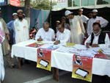
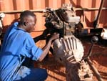


El ‘hilo conductor’ del seminario
ECDPM

Slide 2
15 sesiones en 4 días
... pero todo se mantiene unido por un “Hilo Conductor”

Slide 3
El hilo conductor del seminario
Dia 1 - Perspectiva LA y UE sobre:
Dia 3: Ventanas de opportunidad:
Particapacion ciudadana
Crecimiento/desarollo inclusivo
Coopéracion transfronteriza
etc..
Como apoyar dinámicas endogenas y liberar el potencial de Gobiernos locales como interlocutor y actor de las políticas y programas de desarrollo que la UE cuenta apoyar en la región en el futuro?
‘HILO CONDUCTOR’:
Logros y desafíos de la descentralizacion en LA y pertinencia
de los apoyos UE
Dia 2 – Marco politico :
Análisis de la economía política
Autonomia local
Dia 4: Mira al futuro:
Implicaciones para la cooperación UE – América Latina y Central

Slide 4
Programa del dia 1 – Diagnostico de la perspectiva global LA y UE
1. Retrospectiva sobre los logros de la descentralizacion
2. Prospectiva sobre el potencial de la descentralizacion y los GL
3. La perspectiva de las Delegaciones de la UE
4. Nuevas orientaciones politicas en la UE"

